Slide 1
Ⅲ. 사회·공동체와의 관계
2. 다양한 문화와 종교
1
140쪽
2 다양한 문화와 종교
02
다양한 문화와 종교가 공존하려면 어떻게
해야 할까?

Slide 2

Ⅲ. 사회·공동체와의 관계
2. 다양한 문화와 종교
02. 다양한 문화와 종교가 공존하려면 어떻게 해야 할까?
1
140쪽
학습 목표
다양한 문화와 종교를 존중해야 하는 이유를 설명할 수 있다.
다양한 문화와 종교가 공존하기 위한 방법을 제시할 수 있다.

Slide 3
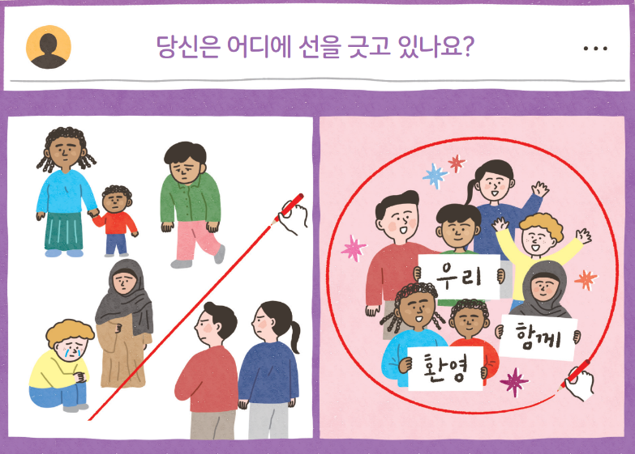
Ⅲ. 사회·공동체와의 관계
2. 다양한 문화와 종교
02. 다양한 문화와 종교가 공존하려면 어떻게 해야 할까?
1
140쪽
생각 열기
그림
활동
당신은 어디에 선을 긋고 있나요?
우리
함께
환영

Slide 4


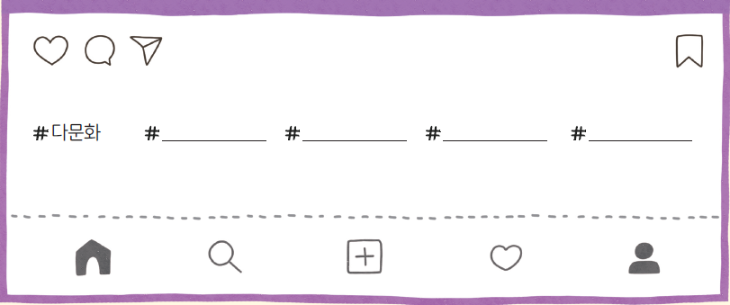
Ⅲ. 사회·공동체와의 관계
2. 다양한 문화와 종교
02. 다양한 문화와 종교가 공존하려면 어떻게 해야 할까?
1
140쪽
생각 열기
그림
활동
다음은 다문화 사회에 관한 인식을 개선하려고 만든 게시물이다. 빈칸에 이 게시물과 어울리는 단어를 써 보자.
예시 답
배려
더불어
존중
행복

Slide 5
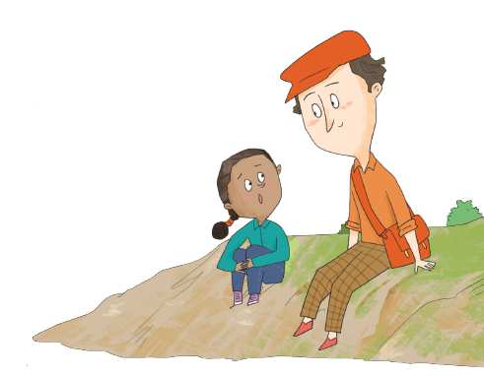
Ⅲ. 사회·공동체와의 관계
2. 다양한 문화와 종교
02. 다양한 문화와 종교가 공존하려면 어떻게 해야 할까?
1
141쪽
생각하기
제시문
활동
“어느 나라에서 왔니?”, “한국말은 할 줄 아니?”
혜영이를 따라다니며 괴롭히는 물음들이다. 가나에서 온 어머니와 한국인 아버지 사이에서 태어난 혜영이는 남다른 생김새 때문에 어딜 가나 낯선 시선을 받는다. 어느 날, 혜영이는 집배원 아저씨의 인사에 눈물이 왈칵 쏟아졌다. 모두가 어디에서 왔는지 물을 때, “안녕? 새로 이사 왔구나? 넌 이름이 뭐니?”라며 유일하게 이름을 물어봐 준 것이다.

Slide 6
Ⅲ. 사회·공동체와의 관계
2. 다양한 문화와 종교
02. 다양한 문화와 종교가 공존하려면 어떻게 해야 할까?
1
141쪽
생각하기
제시문
활동
“전 혜영이에요. 사람들은 이상해요. 사람들은 모두 다 다르게 생겼는데 왜 다들 저만 이상하게 쳐다볼까요? 저도 그냥 다르게 생긴 한국인 중 한 명일 뿐이에요.”
- 한국 방송 공사, 〈TV 동화 빨간 자전거: 넌 어느 나라에서 왔니〉

Slide 7
Ⅲ. 사회·공동체와의 관계
2. 다양한 문화와 종교
02. 다양한 문화와 종교가 공존하려면 어떻게 해야 할까?
1
141쪽
생각하기
제시문
활동
혜영이가 집배원의 인사에 울음을 터뜨린 까닭은 무엇인지 써 보자.
예시 답
모두가 자신의 겉모습에만 관심을 기울일 때 집배원 아저씨는 있는 그대로의 자신에게 관심을 기울여 준 것이 고마웠기 때문이다.

Slide 8

Ⅲ. 사회·공동체와의 관계
2. 다양한 문화와 종교
02. 다양한 문화와 종교가 공존하려면 어떻게 해야 할까?
1
141쪽
학습하기
다양한 문화와 종교를 존중해야 하는 이유
인간 존엄성 보장을 위해
우리 모두가 동등한 인격체로서 자신의 정체성을 인정받으며 인간답게 살아가려면 다양성이 존중받는 사회를 만들어야 함.
사회 통합을 위해
다문화 사회의 갈등을 해소하고 다양한 사람들이 조화롭게 공존하려면 다름을 존중하는 태도가 필요함.

Slide 9
Ⅲ. 사회·공동체와의 관계
2. 다양한 문화와 종교
02. 다양한 문화와 종교가 공존하려면 어떻게 해야 할까?
1
141쪽
학습하기
다양한 문화와 종교를 존중해야 하는 이유
문화 발전 및 창조를 위해
다양한 문화를 경험하고 나누는 일은 그 자체로 즐거울 뿐만 아니라 여러 문화가 결합하여 이전에 없던 새로운 문화를 창조할 기회를 마련해 줌.

Slide 10
Ⅲ. 사회·공동체와의 관계
2. 다양한 문화와 종교
02. 다양한 문화와 종교가 공존하려면 어떻게 해야 할까?
1
141쪽
빈칸 채우기
다양한 문화와 종교를 존중해야 하는 이유
(1) 인간 존엄성 보장을 위해 : 우리 모두가 동등한 ① 인격체 로서 자신의 정체성을 인정받으며 인간답게 살아가려면 다양성이 존중받는 사회를 만들어야 함.
💡 히잡을 쓴 친구도 놀림 없이 학교생활을 할 권리
(2) 사회 통합을 위해 : 나와 다르다는 이유로 다른 문화를 배척하거나 자신만의 문화를 강요하면 사회 구성원 사이에 오해와 갈등이 발생할 수 있음.
(3) 문화 발전 및 창조를 위해 : 다양한 문화를 경험하고 나누는 일은 그 자체로 즐거울 뿐만 아니라 여러 문화가 결합하여 이전에 없던 새로운 문화를 ② 창조 할 기회를 마련해 줌.
💡 김치 타코, 한국 가요에 섞인 라틴 리듬
(1) 인간 존엄성 보장을 위해 : 우리 모두가 동등한 ① 인격체 로서 자신의 정체성을 인정받으며 인간답게 살아가려면 다양성이 존중받는 사회를 만들어야 함.
💡 히잡을 쓴 친구도 놀림 없이 학교생활을 할 권리
(2) 사회 통합을 위해 : 나와 다르다는 이유로 다른 문화를 배척하거나 자신만의 문화를 강요하면 사회 구성원 사이에 오해와 갈등이 발생할 수 있음.
(3) 문화 발전 및 창조를 위해 : 다양한 문화를 경험하고 나누는 일은 그 자체로 즐거울 뿐만 아니라 여러 문화가 결합하여 이전에 없던 새로운 문화를 ② 창조 할 기회를 마련해 줌.
💡 김치 타코, 한국 가요에 섞인 라틴 리듬
(1) 인간 존엄성 보장을 위해 : 우리 모두가 동등한 ① 인격체 로서 자신의 정체성을 인정받으며 인간답게 살아가려면 다양성이 존중받는 사회를 만들어야 함.
💡 히잡을 쓴 친구도 놀림 없이 학교생활을 할 권리
(2) 사회 통합을 위해 : 나와 다르다는 이유로 다른 문화를 배척하거나 자신만의 문화를 강요하면 사회 구성원 사이에 오해와 갈등이 발생할 수 있음.
(3) 문화 발전 및 창조를 위해 : 다양한 문화를 경험하고 나누는 일은 그 자체로 즐거울 뿐만 아니라 여러 문화가 결합하여 이전에 없던 새로운 문화를 ② 창조 할 기회를 마련해 줌.
💡 김치 타코, 한국 가요에 섞인 라틴 리듬
(1) 인간 존엄성 보장을 위해 : 우리 모두가 동등한 ① 인격체 로서 자신의 정체성을 인정받으며 인간답게 살아가려면 다양성이 존중받는 사회를 만들어야 함.
💡 히잡을 쓴 친구도 놀림 없이 학교생활을 할 권리
(2) 사회 통합을 위해 : 나와 다르다는 이유로 다른 문화를 배척하거나 자신만의 문화를 강요하면 사회 구성원 사이에 오해와 갈등이 발생할 수 있음.
(3) 문화 발전 및 창조를 위해 : 다양한 문화를 경험하고 나누는 일은 그 자체로 즐거울 뿐만 아니라 여러 문화가 결합하여 이전에 없던 새로운 문화를 ② 창조 할 기회를 마련해 줌.
💡 김치 타코, 한국 가요에 섞인 라틴 리듬
(1) 인간 존엄성 보장을 위해 : 우리 모두가 동등한 ① 인격체 로서 자신의 정체성을 인정받으며 인간답게 살아가려면 다양성이 존중받는 사회를 만들어야 함.
💡 히잡을 쓴 친구도 놀림 없이 학교생활을 할 권리
(2) 사회 통합을 위해 : 나와 다르다는 이유로 다른 문화를 배척하거나 자신만의 문화를 강요하면 사회 구성원 사이에 오해와 갈등이 발생할 수 있음.
(3) 문화 발전 및 창조를 위해 : 다양한 문화를 경험하고 나누는 일은 그 자체로 즐거울 뿐만 아니라 여러 문화가 결합하여 이전에 없던 새로운 문화를 ② 창조 할 기회를 마련해 줌.
💡 김치 타코, 한국 가요에 섞인 라틴 리듬

Slide 11
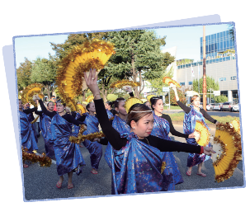
Ⅲ. 사회·공동체와의 관계
2. 다양한 문화와 종교
02. 다양한 문화와 종교가 공존하려면 어떻게 해야 할까?
1
142쪽
탐구하기
제시문
활동
경상남도 창원시의 한 공원에서 문화 다양성 축제가 열렸다. 이 축제는 여러 나라의 음악, 춤, 음식 등 다양한 문화를 경험할 기회를 제공하고 이주민들과의 소통의 장을 마련하였다. 이번 축제에서는 전통 의상 행진, 이주민 가요제, 다문화를 주제로 한 그림 그리기 대회, 문화 다양성 영화제, 전통 음식 체험 등 다채로운 행사가 진행되었다. 이 축제에 참여한 한 시민은 “문화 다양성이 구현된 지구촌의 축소판을 보는 것 같았다.”라고 말하였다.
- 《오마이뉴스》, 2022. 10. 23.
전통 의상을 입은 사람들이 행진하는 모습

Slide 12
Ⅲ. 사회·공동체와의 관계
2. 다양한 문화와 종교
02. 다양한 문화와 종교가 공존하려면 어떻게 해야 할까?
1
142쪽
탐구하기
제시문
활동
위와 같은 다문화 축제가 우리 사회에 미칠 긍정적인 영향에 관해 써 보자.
예시 답
다양한 문화를 경험하고 이주민들과 소통하는 기회를 마련함으로써 우리와 함께 살아가는 이주민들을 이해할 수 있는 시간이 될 수 있다.

Slide 13
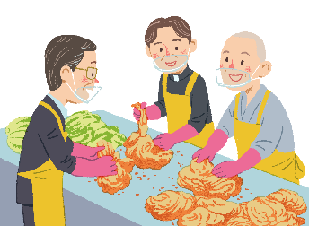
Ⅲ. 사회·공동체와의 관계
2. 다양한 문화와 종교
02. 다양한 문화와 종교가 공존하려면 어떻게 해야 할까?
1
143쪽
읽어 보기
다음 글을 읽어 보자.
김장철을 맞아 형편이 어려운 사람들을 위해 종교계 연합이 김장 행사를 마련하였다. 이 행사에는 서로 다른 종교를 믿는 100여 명의 자원봉사자들이 직접 담근 김치를 나누며 이웃 사랑을 실천하였다. 이날 담근 김장 김치는 형편이 어려운 사람들과 노숙인을 위한 무료 급식소에 전달하였다. 관계자는 “김장 김치 나눔 행사를 통해 종교계가 모은 정성이 소외된 이웃에게 따뜻한 온기로 전달될 수 있기를 바란다.”라고 말하였다. - 《국민일보》, 2022. 11. 23.

Slide 14
Ⅲ. 사회·공동체와의 관계
2. 다양한 문화와 종교
02. 다양한 문화와 종교가 공존하려면 어떻게 해야 할까?
1
143쪽
학습하기
다양한 문화와 종교가 공존하기 위한 방법
차이와 다양성 존중하기
이주민에 대한 사회적 편견과 차별은 그들을 이방인으로 구별 짓는 태도에서 비롯되기 때문에, 이주민을 향한 환대의 태도를 지녀야 함.
사회 제도 및 분위기 개선하기
법과 제도를 정비하고, 다양한 캠페인이나 교육 프로그램 등을 통해 다문화를 존중하는 사회 분위기를 조성해야 함.
환대 나의 생활 공간에 찾아온 다른 사람을 반갑게 맞이하고 정성껏 대접함.

Slide 15
Ⅲ. 사회·공동체와의 관계
2. 다양한 문화와 종교
02. 다양한 문화와 종교가 공존하려면 어떻게 해야 할까?
1
143쪽
학습하기
다양한 문화와 종교가 공존하기 위한 방법
보편적 가치 추구하기
보편적 가치를 바탕으로 다양한 문화와 종교가 공존할 수 있도록 노력해야 함.

Slide 16
Ⅲ. 사회·공동체와의 관계
2. 다양한 문화와 종교
02. 다양한 문화와 종교가 공존하려면 어떻게 해야 할까?
1
142쪽
빈칸 채우기
다양한 문화와 종교가 공존하기 위한 방법
(1) 차이와 다양성 존중하기 : 차이와 다양성을 존중하고 이주민을 향한 ③ 환대 의 태도를 지녀야 함.
💡 새로 온 친구에게 먼저 학교 구경을 시켜 주기
(2) 사회 ④ 제도 및 ⑤ 분위기 개선하기
💡 「다문화 가족 지원법」, 세계 문화 체험 주간
① 「다문화 가족 지원법」과 같은 법과 제도를 정비해야 함.
② 다문화 인식 개선을 위한 캠페인, 교육 프로그램 등을 통하여 다문화를 존중하는 사회 ⑥ 분위기 를 조성해야 함.
(3) ⑦ 보편적 ⑧ 가치 추구하기 : 다양한 문화와 종교의 고유성을 존중하면서도 보편적 가치를 바탕으로 공존할 수 있도록 노력해야 함.
(1) 차이와 다양성 존중하기 : 차이와 다양성을 존중하고 이주민을 향한 ③ 환대 의 태도를 지녀야 함.
💡 새로 온 친구에게 먼저 학교 구경을 시켜 주기
(2) 사회 ④ 제도 및 ⑤ 분위기 개선하기
💡 「다문화 가족 지원법」, 세계 문화 체험 주간
① 「다문화 가족 지원법」과 같은 법과 제도를 정비해야 함.
② 다문화 인식 개선을 위한 캠페인, 교육 프로그램 등을 통하여 다문화를 존중하는 사회 ⑥ 분위기 를 조성해야 함.
(3) ⑦ 보편적 ⑧ 가치 추구하기 : 다양한 문화와 종교의 고유성을 존중하면서도 보편적 가치를 바탕으로 공존할 수 있도록 노력해야 함.
(1) 차이와 다양성 존중하기 : 차이와 다양성을 존중하고 이주민을 향한 ③ 환대 의 태도를 지녀야 함.
💡 새로 온 친구에게 먼저 학교 구경을 시켜 주기
(2) 사회 ④ 제도 및 ⑤ 분위기 개선하기
💡 「다문화 가족 지원법」, 세계 문화 체험 주간
① 「다문화 가족 지원법」과 같은 법과 제도를 정비해야 함.
② 다문화 인식 개선을 위한 캠페인, 교육 프로그램 등을 통하여 다문화를 존중하는 사회 ⑥ 분위기 를 조성해야 함.
(3) ⑦ 보편적 ⑧ 가치 추구하기 : 다양한 문화와 종교의 고유성을 존중하면서도 보편적 가치를 바탕으로 공존할 수 있도록 노력해야 함.
(1) 차이와 다양성 존중하기 : 차이와 다양성을 존중하고 이주민을 향한 ③ 환대 의 태도를 지녀야 함.
💡 새로 온 친구에게 먼저 학교 구경을 시켜 주기
(2) 사회 ④ 제도 및 ⑤ 분위기 개선하기
💡 「다문화 가족 지원법」, 세계 문화 체험 주간
① 「다문화 가족 지원법」과 같은 법과 제도를 정비해야 함.
② 다문화 인식 개선을 위한 캠페인, 교육 프로그램 등을 통하여 다문화를 존중하는 사회 ⑥ 분위기 를 조성해야 함.
(3) ⑦ 보편적 ⑧ 가치 추구하기 : 다양한 문화와 종교의 고유성을 존중하면서도 보편적 가치를 바탕으로 공존할 수 있도록 노력해야 함.
(1) 차이와 다양성 존중하기 : 차이와 다양성을 존중하고 이주민을 향한 ③ 환대 의 태도를 지녀야 함.
💡 새로 온 친구에게 먼저 학교 구경을 시켜 주기
(2) 사회 ④ 제도 및 ⑤ 분위기 개선하기
💡 「다문화 가족 지원법」, 세계 문화 체험 주간
① 「다문화 가족 지원법」과 같은 법과 제도를 정비해야 함.
② 다문화 인식 개선을 위한 캠페인, 교육 프로그램 등을 통하여 다문화를 존중하는 사회 ⑥ 분위기 를 조성해야 함.
(3) ⑦ 보편적 ⑧ 가치 추구하기 : 다양한 문화와 종교의 고유성을 존중하면서도 보편적 가치를 바탕으로 공존할 수 있도록 노력해야 함.
(1) 차이와 다양성 존중하기 : 차이와 다양성을 존중하고 이주민을 향한 ③ 환대 의 태도를 지녀야 함.
💡 새로 온 친구에게 먼저 학교 구경을 시켜 주기
(2) 사회 ④ 제도 및 ⑤ 분위기 개선하기
💡 「다문화 가족 지원법」, 세계 문화 체험 주간
① 「다문화 가족 지원법」과 같은 법과 제도를 정비해야 함.
② 다문화 인식 개선을 위한 캠페인, 교육 프로그램 등을 통하여 다문화를 존중하는 사회 ⑥ 분위기 를 조성해야 함.
(3) ⑦ 보편적 ⑧ 가치 추구하기 : 다양한 문화와 종교의 고유성을 존중하면서도 보편적 가치를 바탕으로 공존할 수 있도록 노력해야 함.
(1) 차이와 다양성 존중하기 : 차이와 다양성을 존중하고 이주민을 향한 ③ 환대 의 태도를 지녀야 함.
💡 새로 온 친구에게 먼저 학교 구경을 시켜 주기
(2) 사회 ④ 제도 및 ⑤ 분위기 개선하기
💡 「다문화 가족 지원법」, 세계 문화 체험 주간
① 「다문화 가족 지원법」과 같은 법과 제도를 정비해야 함.
② 다문화 인식 개선을 위한 캠페인, 교육 프로그램 등을 통하여 다문화를 존중하는 사회 ⑥ 분위기 를 조성해야 함.
(3) ⑦ 보편적 ⑧ 가치 추구하기 : 다양한 문화와 종교의 고유성을 존중하면서도 보편적 가치를 바탕으로 공존할 수 있도록 노력해야 함.
(1) 차이와 다양성 존중하기 : 차이와 다양성을 존중하고 이주민을 향한 ③ 환대 의 태도를 지녀야 함.
💡 새로 온 친구에게 먼저 학교 구경을 시켜 주기
(2) 사회 ④ 제도 및 ⑤ 분위기 개선하기
💡 「다문화 가족 지원법」, 세계 문화 체험 주간
① 「다문화 가족 지원법」과 같은 법과 제도를 정비해야 함.
② 다문화 인식 개선을 위한 캠페인, 교육 프로그램 등을 통하여 다문화를 존중하는 사회 ⑥ 분위기 를 조성해야 함.
(3) ⑦ 보편적 ⑧ 가치 추구하기 : 다양한 문화와 종교의 고유성을 존중하면서도 보편적 가치를 바탕으로 공존할 수 있도록 노력해야 함.
(1) 차이와 다양성 존중하기 : 차이와 다양성을 존중하고 이주민을 향한 ③ 환대 의 태도를 지녀야 함.
💡 새로 온 친구에게 먼저 학교 구경을 시켜 주기
(2) 사회 ④ 제도 및 ⑤ 분위기 개선하기
💡 「다문화 가족 지원법」, 세계 문화 체험 주간
① 「다문화 가족 지원법」과 같은 법과 제도를 정비해야 함.
② 다문화 인식 개선을 위한 캠페인, 교육 프로그램 등을 통하여 다문화를 존중하는 사회 ⑥ 분위기 를 조성해야 함.
(3) ⑦ 보편적 ⑧ 가치 추구하기 : 다양한 문화와 종교의 고유성을 존중하면서도 보편적 가치를 바탕으로 공존할 수 있도록 노력해야 함.
Notes:
교과서 143쪽 기사
서로 다른 종교의 자원봉사자 100여 명이 함께 김장을 해 어려운 이웃에게 나누었다(《국민일보》, 2022.11.23) — 이웃 사랑이라는 보편적 가치로 화합.

Slide 17
Ⅲ. 사회·공동체와의 관계
2. 다양한 문화와 종교
02. 다양한 문화와 종교가 공존하려면 어떻게 해야 할까?
1
142쪽
더해 보기
딜레마 · 나라면?
“그 나라의 전통이니까 존중해야 해.” 그 전통이 사람을 다치게 한다면? (예: 여성에게 교육을 금지하는 관습)
존중한다 — 모든 문화는 동등하니까
비판한다 — 인간의 존엄은 어디서나 지켜야 하니까
❓ 문화 상대주의에도 선이 있을까?
“그 나라의 전통이니까 존중해야 해.” 그 전통이 사람을 다치게 한다면? (예: 여성에게 교육을 금지하는 관습)
존중한다 — 모든 문화는 동등하니까
비판한다 — 인간의 존엄은 어디서나 지켜야 하니까
❓ 문화 상대주의에도 선이 있을까?
Notes:
윤리적 상대주의의 한계
문화 상대주의가 “무엇이든 괜찮다”는 윤리적 상대주의로 흐르면 안 된다. 인간의 존엄성, 생명, 자유 같은 보편적 가치를 해치는 관습은 비판할 수 있다.
1차시 말랄라(도덕① Ⅰ단원)를 떠올려도 좋다.

Slide 18
Ⅲ. 사회·공동체와의 관계
2. 다양한 문화와 종교
02. 다양한 문화와 종교가 공존하려면 어떻게 해야 할까?
1
142쪽
더해 보기
함께 사는 두 가지 그림
🫕 용광로 · 동화주의: 주류 문화에 녹아들기
🥗 샐러드 볼 · 다문화주의: 각자의 문화를 살리며 어울리기
Notes:
다문화 정책 (교과서 140~142쪽)
동화주의: 이주민이 주류 문화에 적응해 하나가 되기를 바란다(용광로). 사회 통합은 쉬우나 고유 문화를 잃는다. 다문화주의: 여러 문화가 평등하게 공존(샐러드 볼, 모자이크). 다양성을 존중하나 통합이 어렵다는 비판도 있다.
활동 화면 4 투표: 우리 사회는 어느 쪽에 가까울까?

Slide 19
Ⅲ. 사회·공동체와의 관계
2. 다양한 문화와 종교
02. 다양한 문화와 종교가 공존하려면 어떻게 해야 할까?
1
143쪽
자료+
모든 문화를 항상 존중해야 할까?
우리는 문화의 고유성을 존중해야 하지만, 보편적 가치에 어긋나는 문화까지 무조건 존중해야 하는 것은 아니다. 모든 문화는 보편적 가치의 테두리 안에서 공존해야 한다.
예를 들어 집안의 명예를 훼손했다는 이유로 가족 구성원을 살해하는 ‘명예 살인’과 같은 문화는 인권을 침해하므로 바람직하다고 볼 수 없다. 또한 발이 작은 여성을 미인으로 여겨 발을 동여매 자라지 않게 했던 ‘전족’은 인권 침해라며 거부 운동이 일어나 현재는 거의 찾아볼 수 없다. 이처럼 우리는 문화의 고유성을 인정하되 보편적 가치를 기준으로 그 문화를 성찰해 보아야 한다.

Slide 20
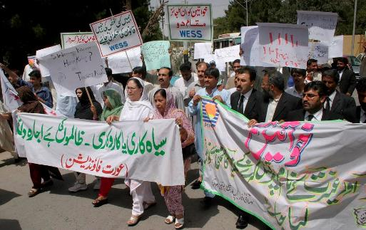
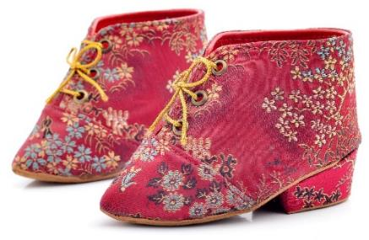
Ⅲ. 사회·공동체와의 관계
2. 다양한 문화와 종교
02. 다양한 문화와 종교가 공존하려면 어떻게 해야 할까?
1
143쪽
자료+
모든 문화를 항상 존중해야 할까?
↑ 전족이 유행하던 시대의 신발
↑ 명예 살인 반대 시위

Slide 21

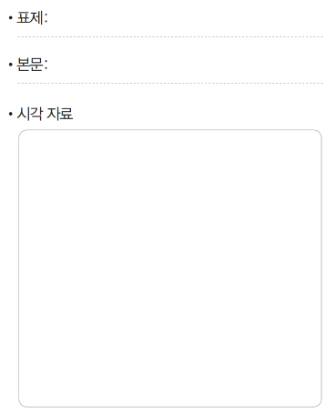
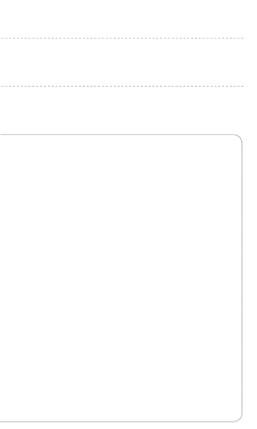
Ⅲ. 사회·공동체와의 관계
2. 다양한 문화와 종교
02. 다양한 문화와 종교가 공존하려면 어떻게 해야 할까?
1
144쪽
더 깊이 실천하기
차이와 다양성 존중을 권장하는 공익 광고 포스터 만들기
다음 <활동 방법>에 따라 차이와 다양성 존중을 권장하는 공익 광고 포스터를 만들어 보자.
활동 방법
활동 길잡이

Slide 22



Ⅲ. 사회·공동체와의 관계
2. 다양한 문화와 종교
02. 다양한 문화와 종교가 공존하려면 어떻게 해야 할까?
1
144쪽
더 깊이 실천하기
차이와 다양성 존중을 권장하는 공익 광고 포스터 만들기
활동 방법
다음 <활동 방법>에 따라 차이와 다양성 존중을 권장하는 공익 광고 포스터를 만들어 보자.
‘차이와 다양성 존중’이라는 주제를 표현할 소재를 떠올린다.
다음 형식에 맞추어 내용을 구상한다.
포스터를 제작하여 교실에 전시한다.
포스터의 제작 의도를 돌아가며 발표한다.
포스터를 보고 느낀 점을 이야기한다.
활동 방법
활동 길잡이
표제: 독자를 주목하게 만들고 본문으로 이끌기 위한 표현 요소
본문: 포스터를 통해 알리고 싶은 내용
시각 자료: 포스터의 내용을 가장 잘 보여 줄 수 있는 시각 자료

Slide 23
Ⅲ. 사회·공동체와의 관계
2. 다양한 문화와 종교
02. 다양한 문화와 종교가 공존하려면 어떻게 해야 할까?
1
144쪽
더 깊이 실천하기
차이와 다양성 존중을 권장하는 공익 광고 포스터 만들기
활동 길잡이
다음 <활동 방법>에 따라 차이와 다양성 존중을 권장하는 공익 광고 포스터를 만들어 보자.
포스터에 들어갈 시각 자료는 직접 그리거나, 잡지나 신문 등에 있는 사진을 잘라서 붙여요.
활동 방법
활동 길잡이

Slide 24
Ⅲ. 사회·공동체와의 관계
2. 다양한 문화와 종교
02. 다양한 문화와 종교가 공존하려면 어떻게 해야 할까?
1
144쪽
스스로 성찰하기
다양한 문화와 종교가 공존하기 위해 필요한 방법을 실천하기 위한 나의 다짐을 써 보자.
나의 다짐
예시 답
다양한 문화와 종교가 평화롭게 공존하는 사회가 되기 위해서 일단 나부터 차이와 다양성에 열린 마음을 지녀야겠다.

Slide 25
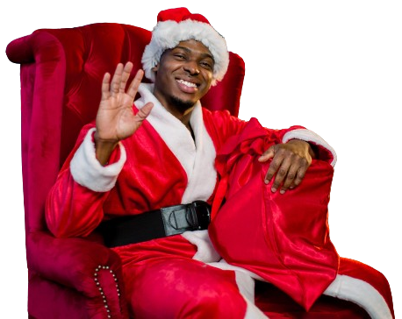
Ⅲ. 사회·공동체와의 관계
2. 다양한 문화와 종교
02. 다양한 문화와 종교가 공존하려면 어떻게 해야 할까?
1
145쪽
일상에서 실천하는 도덕 교실
<민주시민성>
산타 할아버지는 백인뿐일까?
희고 풍성한 수염, 푸른 눈동자 그리고 한껏 나온 배를 빨간 옷으로 가린 백인 남성, ‘산타 할아버지’ 하면 바로 떠오르는 모습이다. 그러나 다양한 산타를 찾으려는 움직임이 일어나고 있다.
2021년, 미국의 유명 놀이동산에서 역사상 처음으로 흑인 산타가 등장하였다. 흑인 산타의 등장을 시작으로 아시아계 산타, 에스파냐어를 구사하는 산타, 수화로 소통하는 산타 등 다양한 산타가 나타났다.

Slide 26


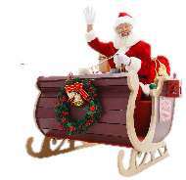
Ⅲ. 사회·공동체와의 관계
2. 다양한 문화와 종교
02. 다양한 문화와 종교가 공존하려면 어떻게 해야 할까?
1
145쪽
일상에서 실천하는 도덕 교실
<민주시민성>
산타 할아버지는 백인뿐일까?
다양한 산타의 출현은 백인 외의 다른 인종 어린이들에게 긍정적인 영향을 미친다고 한다. 자신과 닮은 모습의 산타를 보고 자존감이 높아진다는 것이다.
사실 누구도 산타가 백인이라고 정의한 적은 없다. 오히려 산타의 기원인 튀르키예의 성 니콜라스는 구릿빛 피부에 검은 눈을 가진 중동인의 얼굴에 가깝다. 우리의 숨은 편견이 다양한 산타의 출현을 늦춘 것은 아닐까? - 《한국일보》, 2022. 12. 22.
나도 모르는
사이에 지니고
있던 편견을 점검해
보고, 일상생활에서
다양성 존중을
실천해 보자.
실천 톡톡

Slide 27
Ⅲ. 사회·공동체와의 관계
2. 다양한 문화와 종교
02. 다양한 문화와 종교가 공존하려면 어떻게 해야 할까?
1
140쪽
1분 체크
학습지 1분 체크 · 맞으면 ○, 틀리면 ✕
1. 우리 모두는 서로 다른 문화적 배경을 지니고 살아가지만, 동등한 인격체로서 존중받아야 할 소중한 존재이다. ( ○ / ✕ ) ○
2. 다양한 사람들이 조화롭게 공존하려면 다름을 존중하는 태도가 필요하다. ( ○ / ✕ ) ○
3. 이주민에 대한 사회적 편견과 차별은 일방적으로 우리 문화를 따르도록 강요하거나 그들을 이방인으로 구별 짓는 태도에서 비롯된다. ( ○ / ✕ ) ○
4. 보편적 가치에 어긋나더라도 문화의 고유성을 존중해야 한다. ( ○ / ✕ ) ✕
5. ‘명예 살인’이나 ‘전족’과 같은 문화는 바람직하다고 볼 수 있다. ( ○ / ✕ ) ✕
1. 우리 모두는 서로 다른 문화적 배경을 지니고 살아가지만, 동등한 인격체로서 존중받아야 할 소중한 존재이다. ( ○ / ✕ ) ○
2. 다양한 사람들이 조화롭게 공존하려면 다름을 존중하는 태도가 필요하다. ( ○ / ✕ ) ○
3. 이주민에 대한 사회적 편견과 차별은 일방적으로 우리 문화를 따르도록 강요하거나 그들을 이방인으로 구별 짓는 태도에서 비롯된다. ( ○ / ✕ ) ○
4. 보편적 가치에 어긋나더라도 문화의 고유성을 존중해야 한다. ( ○ / ✕ ) ✕
5. ‘명예 살인’이나 ‘전족’과 같은 문화는 바람직하다고 볼 수 있다. ( ○ / ✕ ) ✕
1. 우리 모두는 서로 다른 문화적 배경을 지니고 살아가지만, 동등한 인격체로서 존중받아야 할 소중한 존재이다. ( ○ / ✕ ) ○
2. 다양한 사람들이 조화롭게 공존하려면 다름을 존중하는 태도가 필요하다. ( ○ / ✕ ) ○
3. 이주민에 대한 사회적 편견과 차별은 일방적으로 우리 문화를 따르도록 강요하거나 그들을 이방인으로 구별 짓는 태도에서 비롯된다. ( ○ / ✕ ) ○
4. 보편적 가치에 어긋나더라도 문화의 고유성을 존중해야 한다. ( ○ / ✕ ) ✕
5. ‘명예 살인’이나 ‘전족’과 같은 문화는 바람직하다고 볼 수 있다. ( ○ / ✕ ) ✕
1. 우리 모두는 서로 다른 문화적 배경을 지니고 살아가지만, 동등한 인격체로서 존중받아야 할 소중한 존재이다. ( ○ / ✕ ) ○
2. 다양한 사람들이 조화롭게 공존하려면 다름을 존중하는 태도가 필요하다. ( ○ / ✕ ) ○
3. 이주민에 대한 사회적 편견과 차별은 일방적으로 우리 문화를 따르도록 강요하거나 그들을 이방인으로 구별 짓는 태도에서 비롯된다. ( ○ / ✕ ) ○
4. 보편적 가치에 어긋나더라도 문화의 고유성을 존중해야 한다. ( ○ / ✕ ) ✕
5. ‘명예 살인’이나 ‘전족’과 같은 문화는 바람직하다고 볼 수 있다. ( ○ / ✕ ) ✕
1. 우리 모두는 서로 다른 문화적 배경을 지니고 살아가지만, 동등한 인격체로서 존중받아야 할 소중한 존재이다. ( ○ / ✕ ) ○
2. 다양한 사람들이 조화롭게 공존하려면 다름을 존중하는 태도가 필요하다. ( ○ / ✕ ) ○
3. 이주민에 대한 사회적 편견과 차별은 일방적으로 우리 문화를 따르도록 강요하거나 그들을 이방인으로 구별 짓는 태도에서 비롯된다. ( ○ / ✕ ) ○
4. 보편적 가치에 어긋나더라도 문화의 고유성을 존중해야 한다. ( ○ / ✕ ) ✕
5. ‘명예 살인’이나 ‘전족’과 같은 문화는 바람직하다고 볼 수 있다. ( ○ / ✕ ) ✕
1. 우리 모두는 서로 다른 문화적 배경을 지니고 살아가지만, 동등한 인격체로서 존중받아야 할 소중한 존재이다. ( ○ / ✕ ) ○
2. 다양한 사람들이 조화롭게 공존하려면 다름을 존중하는 태도가 필요하다. ( ○ / ✕ ) ○
3. 이주민에 대한 사회적 편견과 차별은 일방적으로 우리 문화를 따르도록 강요하거나 그들을 이방인으로 구별 짓는 태도에서 비롯된다. ( ○ / ✕ ) ○
4. 보편적 가치에 어긋나더라도 문화의 고유성을 존중해야 한다. ( ○ / ✕ ) ✕
5. ‘명예 살인’이나 ‘전족’과 같은 문화는 바람직하다고 볼 수 있다. ( ○ / ✕ ) ✕
Notes:
학생들이 손으로 ○(머리 위 동그라미) / ✕(팔 엇갈리기)를 먼저 표시한 뒤 클릭해 정답을 보여 준다. ✕ 문장은 어디를 고치면 맞는지 묻는다.

Slide 28
Ⅲ. 사회·공동체와의 관계
2. 다양한 문화와 종교
02. 다양한 문화와 종교가 공존하려면 어떻게 해야 할까?
1
140쪽
함께 해 보기
공존하기 위한 어떤 방법일까?
어느 칸일까? 차이와 다양성 존중 · 제도·분위기 개선 · 보편적 가치 추구
1. 전학 온 친구를 반갑게 맞이하고 이름을 불러 준다 → 차이와 다양성 존중 (환대)
2. 「다문화 가족 지원법」을 만들었다 → 제도·분위기 개선 (법과 제도)
3. 서로 다른 종교인이 함께 김장을 나눈다 → 보편적 가치 추구 (이웃 사랑)
4. 동네에서 문화 다양성 축제를 연다 → 제도·분위기 개선 (사회 분위기 개선)
5. “한국 방식만 따라”라고 강요하지 않는다 → 차이와 다양성 존중 (다양성 존중)
6. 인권을 해치는 관습은 바꾸자고 함께 목소리를 낸다 → 보편적 가치 추구 (보편적 가치)
어느 칸일까? 차이와 다양성 존중 · 제도·분위기 개선 · 보편적 가치 추구
1. 전학 온 친구를 반갑게 맞이하고 이름을 불러 준다 → 차이와 다양성 존중 (환대)
2. 「다문화 가족 지원법」을 만들었다 → 제도·분위기 개선 (법과 제도)
3. 서로 다른 종교인이 함께 김장을 나눈다 → 보편적 가치 추구 (이웃 사랑)
4. 동네에서 문화 다양성 축제를 연다 → 제도·분위기 개선 (사회 분위기 개선)
5. “한국 방식만 따라”라고 강요하지 않는다 → 차이와 다양성 존중 (다양성 존중)
6. 인권을 해치는 관습은 바꾸자고 함께 목소리를 낸다 → 보편적 가치 추구 (보편적 가치)
어느 칸일까? 차이와 다양성 존중 · 제도·분위기 개선 · 보편적 가치 추구
1. 전학 온 친구를 반갑게 맞이하고 이름을 불러 준다 → 차이와 다양성 존중 (환대)
2. 「다문화 가족 지원법」을 만들었다 → 제도·분위기 개선 (법과 제도)
3. 서로 다른 종교인이 함께 김장을 나눈다 → 보편적 가치 추구 (이웃 사랑)
4. 동네에서 문화 다양성 축제를 연다 → 제도·분위기 개선 (사회 분위기 개선)
5. “한국 방식만 따라”라고 강요하지 않는다 → 차이와 다양성 존중 (다양성 존중)
6. 인권을 해치는 관습은 바꾸자고 함께 목소리를 낸다 → 보편적 가치 추구 (보편적 가치)
어느 칸일까? 차이와 다양성 존중 · 제도·분위기 개선 · 보편적 가치 추구
1. 전학 온 친구를 반갑게 맞이하고 이름을 불러 준다 → 차이와 다양성 존중 (환대)
2. 「다문화 가족 지원법」을 만들었다 → 제도·분위기 개선 (법과 제도)
3. 서로 다른 종교인이 함께 김장을 나눈다 → 보편적 가치 추구 (이웃 사랑)
4. 동네에서 문화 다양성 축제를 연다 → 제도·분위기 개선 (사회 분위기 개선)
5. “한국 방식만 따라”라고 강요하지 않는다 → 차이와 다양성 존중 (다양성 존중)
6. 인권을 해치는 관습은 바꾸자고 함께 목소리를 낸다 → 보편적 가치 추구 (보편적 가치)
어느 칸일까? 차이와 다양성 존중 · 제도·분위기 개선 · 보편적 가치 추구
1. 전학 온 친구를 반갑게 맞이하고 이름을 불러 준다 → 차이와 다양성 존중 (환대)
2. 「다문화 가족 지원법」을 만들었다 → 제도·분위기 개선 (법과 제도)
3. 서로 다른 종교인이 함께 김장을 나눈다 → 보편적 가치 추구 (이웃 사랑)
4. 동네에서 문화 다양성 축제를 연다 → 제도·분위기 개선 (사회 분위기 개선)
5. “한국 방식만 따라”라고 강요하지 않는다 → 차이와 다양성 존중 (다양성 존중)
6. 인권을 해치는 관습은 바꾸자고 함께 목소리를 낸다 → 보편적 가치 추구 (보편적 가치)
어느 칸일까? 차이와 다양성 존중 · 제도·분위기 개선 · 보편적 가치 추구
1. 전학 온 친구를 반갑게 맞이하고 이름을 불러 준다 → 차이와 다양성 존중 (환대)
2. 「다문화 가족 지원법」을 만들었다 → 제도·분위기 개선 (법과 제도)
3. 서로 다른 종교인이 함께 김장을 나눈다 → 보편적 가치 추구 (이웃 사랑)
4. 동네에서 문화 다양성 축제를 연다 → 제도·분위기 개선 (사회 분위기 개선)
5. “한국 방식만 따라”라고 강요하지 않는다 → 차이와 다양성 존중 (다양성 존중)
6. 인권을 해치는 관습은 바꾸자고 함께 목소리를 낸다 → 보편적 가치 추구 (보편적 가치)
어느 칸일까? 차이와 다양성 존중 · 제도·분위기 개선 · 보편적 가치 추구
1. 전학 온 친구를 반갑게 맞이하고 이름을 불러 준다 → 차이와 다양성 존중 (환대)
2. 「다문화 가족 지원법」을 만들었다 → 제도·분위기 개선 (법과 제도)
3. 서로 다른 종교인이 함께 김장을 나눈다 → 보편적 가치 추구 (이웃 사랑)
4. 동네에서 문화 다양성 축제를 연다 → 제도·분위기 개선 (사회 분위기 개선)
5. “한국 방식만 따라”라고 강요하지 않는다 → 차이와 다양성 존중 (다양성 존중)
6. 인권을 해치는 관습은 바꾸자고 함께 목소리를 낸다 → 보편적 가치 추구 (보편적 가치)
Notes:
존중할 것과 보편적 가치로 성찰할 것을 가리고, 공존의 방법을 찾아보자.
수업실 활동 화면(act.html)과 같은 활동입니다.

Slide 29
Ⅲ. 사회·공동체와의 관계
2. 다양한 문화와 종교
02. 다양한 문화와 종교가 공존하려면 어떻게 해야 할까?
1
140쪽
함께 해 보기
존중할까, 보편적 가치로 성찰할까? (143쪽 자료)
어느 칸일까? 존중한다 · 성찰이 필요하다
1. 손으로 밥을 먹는 식사 문화 → 존중한다 (그 사회의 맥락)
2. 여자아이를 학교에 보내지 않는 관습 → 성찰이 필요하다 (교육받을 권리 침해)
3. 라마단 기간 낮에 금식하는 것 → 존중한다 (종교적 실천)
4. 명예 살인 → 성찰이 필요하다 (생명과 인권 침해)
5. 전족 → 성찰이 필요하다 (몸을 해치는 풍습)
어느 칸일까? 존중한다 · 성찰이 필요하다
1. 손으로 밥을 먹는 식사 문화 → 존중한다 (그 사회의 맥락)
2. 여자아이를 학교에 보내지 않는 관습 → 성찰이 필요하다 (교육받을 권리 침해)
3. 라마단 기간 낮에 금식하는 것 → 존중한다 (종교적 실천)
4. 명예 살인 → 성찰이 필요하다 (생명과 인권 침해)
5. 전족 → 성찰이 필요하다 (몸을 해치는 풍습)
어느 칸일까? 존중한다 · 성찰이 필요하다
1. 손으로 밥을 먹는 식사 문화 → 존중한다 (그 사회의 맥락)
2. 여자아이를 학교에 보내지 않는 관습 → 성찰이 필요하다 (교육받을 권리 침해)
3. 라마단 기간 낮에 금식하는 것 → 존중한다 (종교적 실천)
4. 명예 살인 → 성찰이 필요하다 (생명과 인권 침해)
5. 전족 → 성찰이 필요하다 (몸을 해치는 풍습)
어느 칸일까? 존중한다 · 성찰이 필요하다
1. 손으로 밥을 먹는 식사 문화 → 존중한다 (그 사회의 맥락)
2. 여자아이를 학교에 보내지 않는 관습 → 성찰이 필요하다 (교육받을 권리 침해)
3. 라마단 기간 낮에 금식하는 것 → 존중한다 (종교적 실천)
4. 명예 살인 → 성찰이 필요하다 (생명과 인권 침해)
5. 전족 → 성찰이 필요하다 (몸을 해치는 풍습)
어느 칸일까? 존중한다 · 성찰이 필요하다
1. 손으로 밥을 먹는 식사 문화 → 존중한다 (그 사회의 맥락)
2. 여자아이를 학교에 보내지 않는 관습 → 성찰이 필요하다 (교육받을 권리 침해)
3. 라마단 기간 낮에 금식하는 것 → 존중한다 (종교적 실천)
4. 명예 살인 → 성찰이 필요하다 (생명과 인권 침해)
5. 전족 → 성찰이 필요하다 (몸을 해치는 풍습)
어느 칸일까? 존중한다 · 성찰이 필요하다
1. 손으로 밥을 먹는 식사 문화 → 존중한다 (그 사회의 맥락)
2. 여자아이를 학교에 보내지 않는 관습 → 성찰이 필요하다 (교육받을 권리 침해)
3. 라마단 기간 낮에 금식하는 것 → 존중한다 (종교적 실천)
4. 명예 살인 → 성찰이 필요하다 (생명과 인권 침해)
5. 전족 → 성찰이 필요하다 (몸을 해치는 풍습)
Notes:
존중할 것과 보편적 가치로 성찰할 것을 가리고, 공존의 방법을 찾아보자.
수업실 활동 화면(act.html)과 같은 활동입니다.

Slide 30
Ⅲ. 사회·공동체와의 관계
2. 다양한 문화와 종교
02. 다양한 문화와 종교가 공존하려면 어떻게 해야 할까?
1
140쪽
함께 해 보기
➕ 우리 사회가 가야 할 길은?
손을 들어 투표해 보자
□ 🫕 용광로 (주류 문화에 녹아들기) ✋ ____ 명
□ 🥗 샐러드 볼 (각자의 문화를 살리며 어울리기) ✋ ____ 명
□ 둘을 섞은 방법 ✋ ____ 명
Notes:
존중할 것과 보편적 가치로 성찰할 것을 가리고, 공존의 방법을 찾아보자.
수업실 활동 화면(act.html)과 같은 활동입니다.

Slide 31

다음 시간에는
“3. 통일 - 01. 북한을 어떻게 이해해야 할까?”를
배워 보아요.

